Slide 1
Istruzioni didattica in presenza
Anno Accademico 2021/2022

Slide 2
Organizzazione didattica a.a. 2021/2022
Accesso alle strutture ed erogazione dei Corsi
L’accesso degli Studenti alle strutture dell’Università di Napoli Federico II richiede, obbligatoriamente, il possesso di una delle Certificazioni verdi COVID-19 – Green Pass o di certificazione di esenzione rilasciata dalle competenti Autorità sanitarie (Circolare ministeriale n. 35309 del 4 agosto 2021)
Le lezioni di tutti i Corsi erogati dai Corsi di Studi dei Collegi della Scuola Politecnica e delle Scienze di Base saranno tenuti in presenza dalle aule/laboratori o comunque dai locali delle sedi dei Corsi di Studi
Al fine di garantire il distanziamento fisico di un metro, le aule/laboratori saranno utilizzati a capienza ridotta
Il sistema di prenotazione GoIn Student consentirà agli Studenti immatricolati e immatricolandi la prenotazione del posto in aula in accordo con il limite di capienza prescritto
Le lezioni saranno trasmesse anche in via telematica attraverso la piattaforma MS-Teams per garantire la fruibilità delle stesse all’intera platea, indipendentemente dall’esito della prenotazione
All’interno delle strutture dell’Università di Napoli Federico II è d’obbligo l’utilizzo di mascherine, almeno chirurgiche, correttamente indossate

Slide 3
Sito Docente UNINA
Ogni Docente ha una pagina web su cui vengono pubblicate le informazioni relative ai Corsi di cui è titolare
Il sito Docenti è raggiungibile al link: https://www.docenti.unina.it
Gli Studenti possono iscriversi ai Corsi impartiti dal Docente di interesse per ottenere l’accesso al materiale riservato messo loro a disposizione e per ricevere e-mail direttamente dal Docente
Avvisi pubblici sono disponibili nella Bacheca

Slide 4
La piattaforma per lezioni a distanza
La piattaforma utilizzata per la trasmissione delle lezioni a distanza è MS-Teams
Informazioni per scaricare ed utilizzare MS-teams sono disponibili al link: https://softwaresso.unina.it/teams/
Le informazioni per accedere al Team di ciascun insegnamento saranno rese disponibili dal Docente sulla propria pagina web
Il link al Team sarà caricato sulla piattaforma per le prenotazioni delle lezioni in presenza, e l’associazione potrà avvenire all’atto della prenotazione
Gli Studenti sono invitati a consultare la propria email istituzionale (studenti.unina.it) alla quale saranno inviate le comunicazioni ufficiali
Gli Studenti immatricolandi che non hanno ancora perfezionato l’immatricolazione potranno accedere al sistema di prenotazione tramite SPID
Registrazioni delle lezioni non autorizzate dal Docente attraverso la piattaforma TEAMS, o qualsiasi altro mezzo, rappresentano una violazione sanzionabile con provvedimenti disciplinari come previsto dal Regolamento Didattico di Ateneo

Slide 5
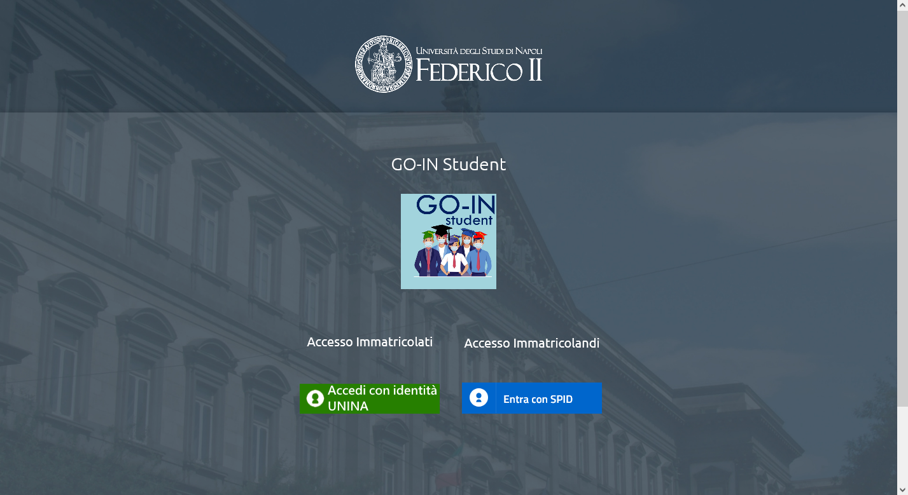
La prenotazione del posto in aula
La prenotazione del posto in aula, sale studio, biblioteche e laboratori avviene attraverso la piattaforma GoIn Student
Accesso IMMATRICOLATI
Accesso IMMATRICOLANDI
Si accede alla piattaforma GoIn all’indirizzo: https://goinstudent.unina.it/
L’accesso è consentito agli immatricolati e agli immatricolandi

Slide 6
La prenotazione del posto in aula
GO-IN Student è un sistema per la gestione degli accessi in aula in sicurezza
Consente agli Studenti di prenotare la lezione in presenza in base alla capienza consentita per ogni aula
Il modulo consente la prenotazione in presenza delle lezioni per la settimana successiva a quella corrente
Effettuato l’accesso, dopo aver selezionato il Dipartimento, il Corso di Studi, l’Anno di corso e l’Insegnamento è possibile visualizzare l’orario delle lezioni selezionando il tasto Mostra Orario
Selezionate uno o più lezioni si può procedere alla prenotazione selezionando il tasto Prenota in fondo alla lista
L’applicazione valuterà la disponibilità in base all’affollamento delle aule per le lezioni selezionate, e nel caso in cui il posto sia disponibile provvederà ad effettuare la prenotazione
Nel caso non siano disponibili posti, l’applicazione provvederà ad informare lo Studente tramite un pop-up

Slide 7
La prenotazione del posto in aula
Nel caso in cui la prenotazione richiesta non possa essere confermata, il sistema provvederà ad effettuare una prenotazione in presenza per la stessa lezione nella settimana successiva
Ogni Studente viene, in ogni caso, aggiunto al gruppo di MS-Teams relativo ad ogni Insegnamento per cui effettua una prenotazione, indipendentemente dall’esito della prenotazione
Al termine del processo di prenotazione, il sistema provvederà ad inviare una email con il riepilogo delle prenotazioni effettuate nella giornata ed email di iscrizione al Team del Corso
L’indirizzo email cui saranno inviate le informazioni sarà l’indirizzo istituzionale per gli immatricolati che accedono con le credenziali d’Ateneo, l’indirizzo associato a SPID per gli immatricolandi
Lo Studente ha anche a disposizione una pagina con lo storico delle prenotazioni che fornisce il quadro settimanale di tutte le lezioni prenotate e la possibilità di esportare le relative informazioni
In assenza di prenotazione, NON è consentito l’accesso alle aule
Nell’effettuare la prenotazione, lo Studente dichiara di essere a conoscenza del fato che, per l’accesso alle strutture d’Ateneo, è obbligatorio il possesso di una delle Certificazioni verdi COVID-19 – Green Pass o di certificazione di esenzione rilasciata dalle competenti Autorità sanitarie

Slide 8
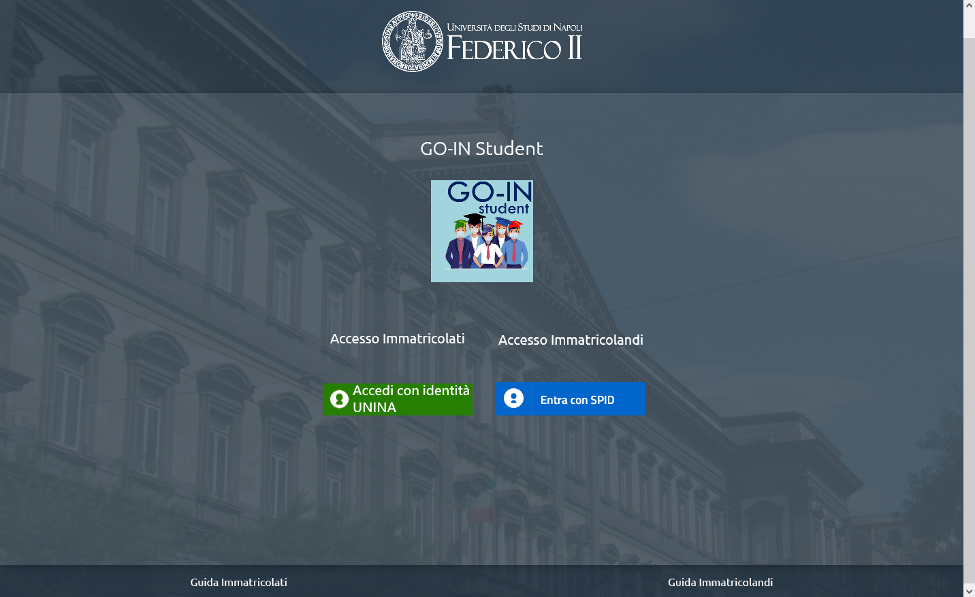
La prenotazione del posto in aula
Guide per l’utilizzo di GoIn
Nella pagina di accesso a GoIn Student sono disponibili le guide d’uso
Guida IMMATRICOLATI
Guida IMMATRICOLANDI

Slide 9
Memorandum
Ricorda di prenotare per tempo le lezioni su Goin -Student
Porta con te il Green Pass o equivalente
Stampa o scarica il QR code con la prenotazione
Indossa sempre la mascherina negli edifici universitari

